Slide 1
Fífill
túnfífill

Slide 2
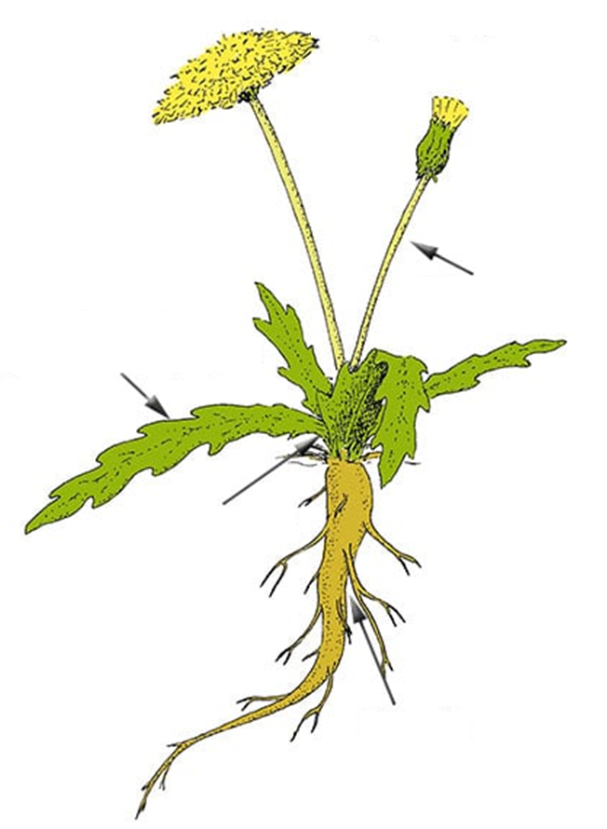
Notes:
Stofnhvirfing = b

Slide 3
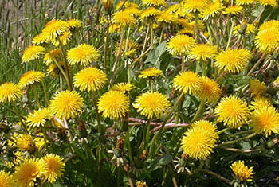
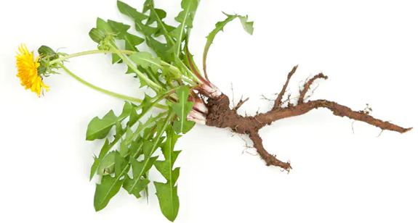
Á Íslandi eru nokkrar tegundir af fíflum.
Túnfífill er þekktastur
Túnfífill hefur verið notaður til að lækna fólk en þá þarf að tína fífilinn á réttum tíma
Rótin og blöðin eru notuð
Túnfífill var og er einnig notaður í mat og blöðin þykja góð í salat.
Innan í stilknum er fíflamjólk
Hefur þú smakkað fíflamjólkina?
Hún er beisk ábragðið
Fíflamjólkin var notuð á vörtur og líkþorn
Rótin er stólparót.
Fíflamjólkin gerir oft bletti í föt

Slide 4
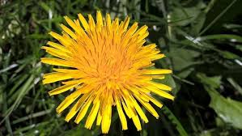
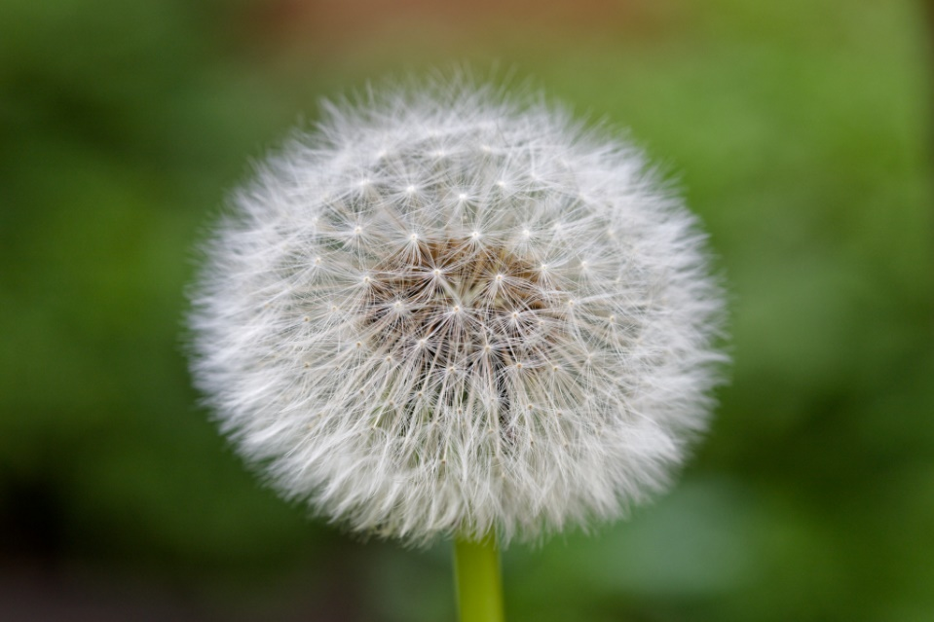
Blómið situr í stórum, gulum körfum.
Öll blóm í körfunni eru tungukrýnd.
Eftir blómgun lokar fífillinn blómakörfunni
og opnar hana svo aftur þegar fræin eru fullþroskuð og nefnist þá
biðukolla

Slide 5
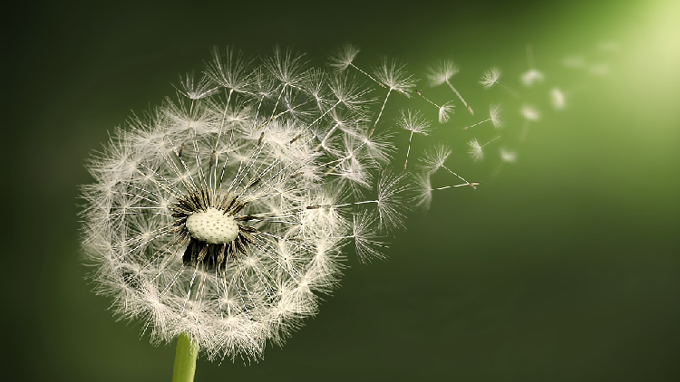
Fræ fífilsins eru með svifhár og
geta borist langa leið

Slide 6
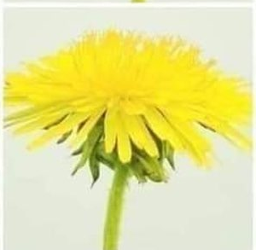
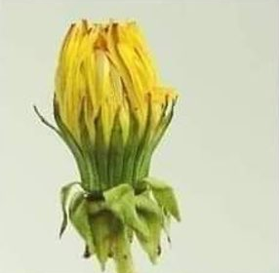
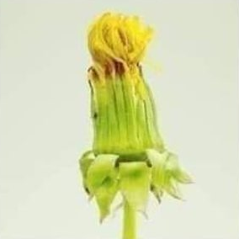
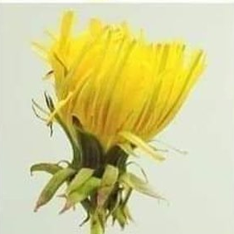
Blómakarfan að gera sig
klára til að blómstra
Tilbúin

Slide 7
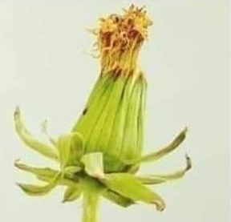
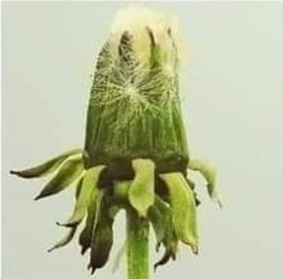
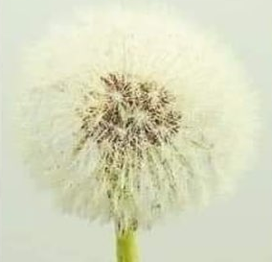
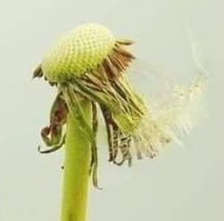
Búinn að blómstra
Að búa til fræ
Fræin tilbúin
Fræin fokin af biðukollunni

Slide 8
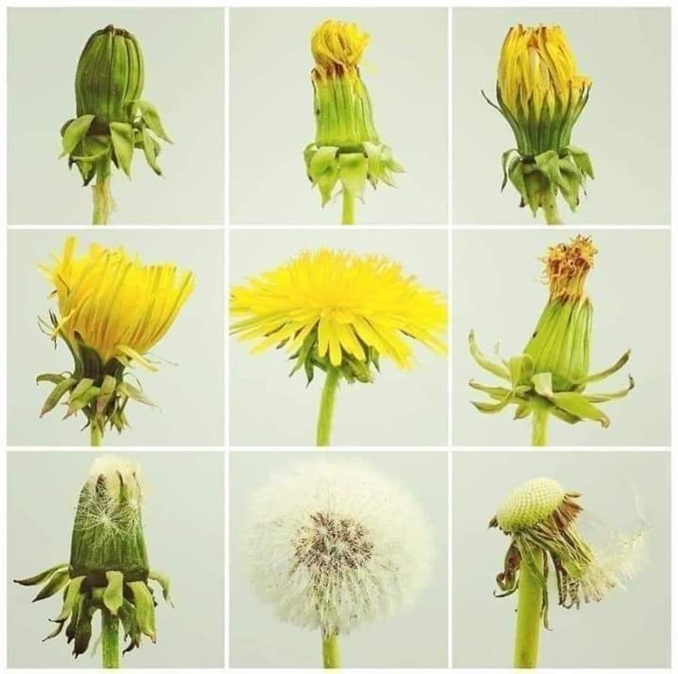
Lífsferill fífils

Slide 9
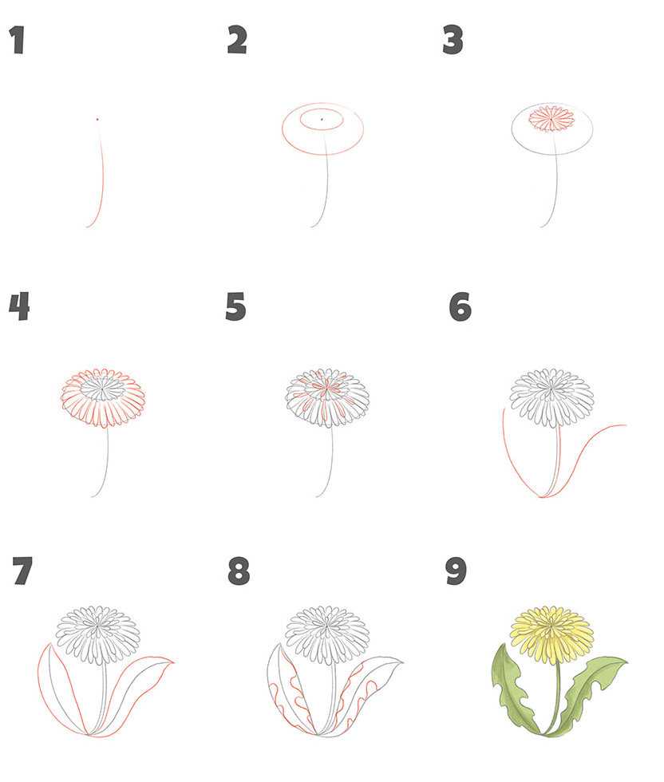
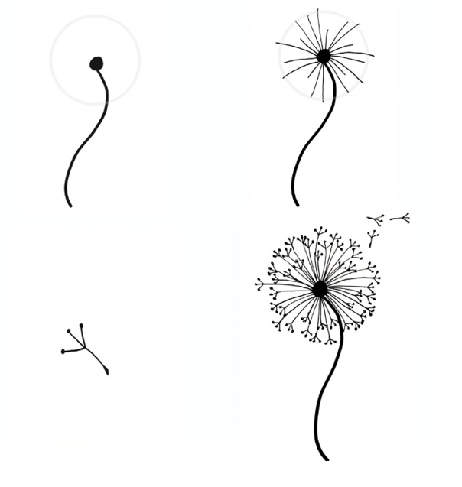
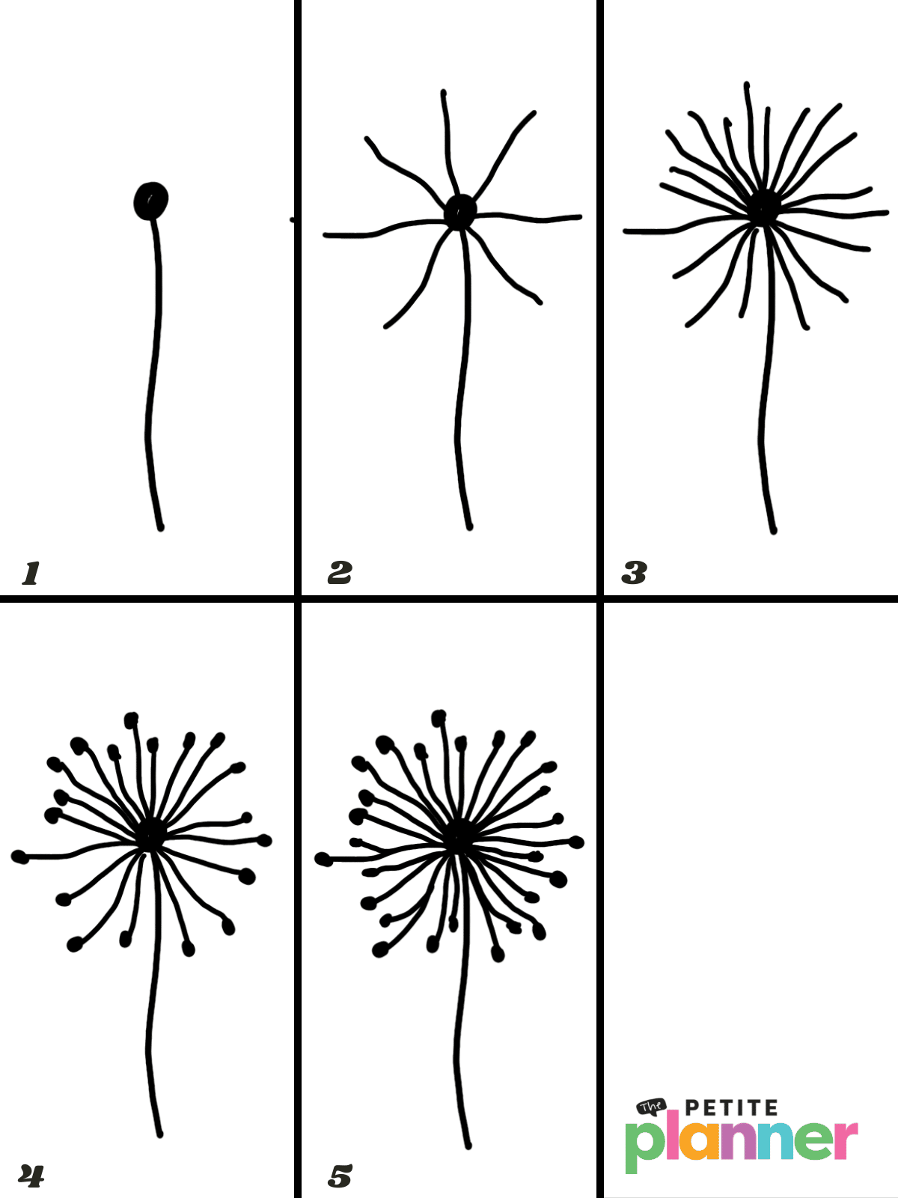
Fífill

Slide 10
